Slide 1


Elternabend der 6. Klassen
Herzlich willkommen!

Slide 2
Ablauf
Aufbau der Schule Aargau
Ablauf Übertrittsentscheide
Informationen zu den Kernfächern
Dresscode
Schulsozialarbeit (SSA)

Slide 3





Aufbau der Schule Aargau

Slide 4
Ablauf Übertrittsentscheide
Beurteilungskriterien
Leistungen
Sozial- und Selbstkompetenz
Entwicklungsprognose
Empfehlung der Lehrperson → Einverständnis der Eltern
Entscheidung Schulleitung
Rekursmöglichkeiten an Schulrat des Bezirks

Slide 5
Verfahren für den Übertritt
Wann? | Was?
Mo. 18.9.2023 | Informationsabend über den Ablauf des Übertritts-Verfahrens an der Primarschule
Di. 24.10.2023 | Informationsabend über die Oberstufe an der KSM
Dez.23 – Feb.24 | Orientierungs-/Übertrittsgespräche Lehrperson-Eltern-Schüler/in
Fr. 26.01.2024 | Zwischenbericht
Do. 28.03.2024 | Übertrittsempfehlung der Lehrperson an die Schulleitung → Entscheid Schriftliche Information an die Eltern
Bis Ende April 2024 | Rekursmöglichkeit gegen den Entscheid der Schulleitung an den Schulrat

Slide 6
Weitere Informationen
www.schulen-aargau.ch
www.primarschule-berikon.ch
www.kreisschule.ch

Slide 7
Kernfächer
Mathematik
Deutsch
Natur Mensch Gesellschaft

Slide 8
Mathematik
Zahl und Variable (Arithmetik)
  Rechnen mit Kommazahlen
  Brüche
  Reihenzahlen, Quadratzahlen, Primzahlen
  Teiler und Vielfache
  Folgen
  Prozente – Kreisdiagramme
  Rechnen mit und ohne Klammern

Slide 9
Mathematik
Grössen, Funktionen, Daten und Zufall (Sachrechnen)
  Rechnen mit Grössen und Kommazahlen
  Überschlagsrechnung
  Wahrscheinlichkeiten erforschen
  Tabellen (Proportionalitätstabellen)

Slide 10
Mathematik
Form und Raum (Geometrie)
  Flächen
  Volumen (Rauminhalte)
  Winkelarten - Winkelmessung
  Quaderansichten
  Würfelnetze
  Kreismuster - Kreisornamente

Slide 11
Deutsch
Lesen
  Textverständnis
  Geläufigkeit, Vorlesen
Hören und Sprechen
Texte schreiben
Sprachbetrachtung
  Wortarten
  Zeiten
  4 Fälle
  Zeichensetzung
Rechtschreibung

Slide 12
Natur Mensch Gesellschaft
  Geografie der Schweiz
  Geschichte der Schweiz
  Energie
  Entwicklung
  Körper und Identität
  Stoffe – süsse Chemie
  Individuelle Themen

Slide 13
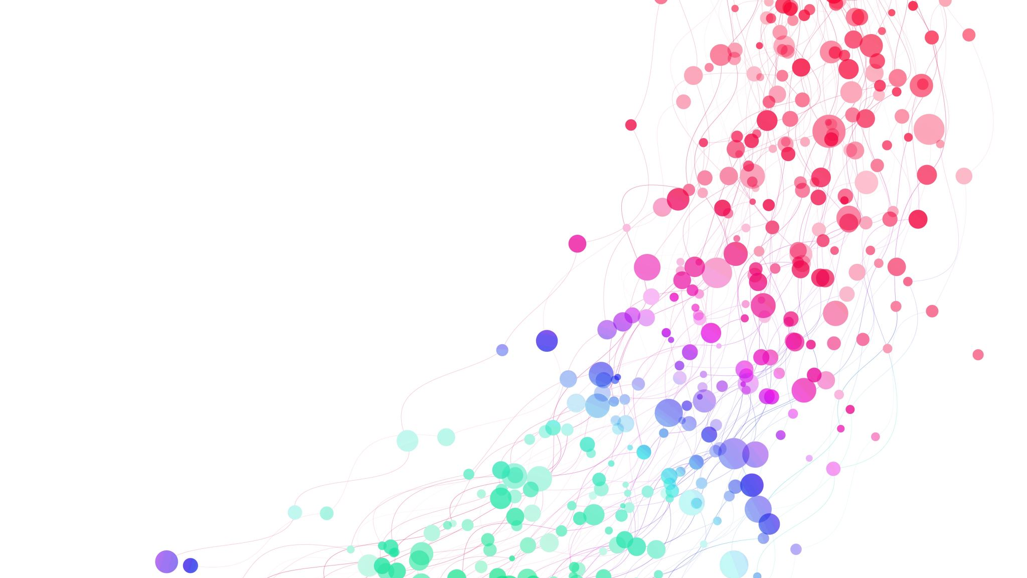
Dresscode

Slide 14
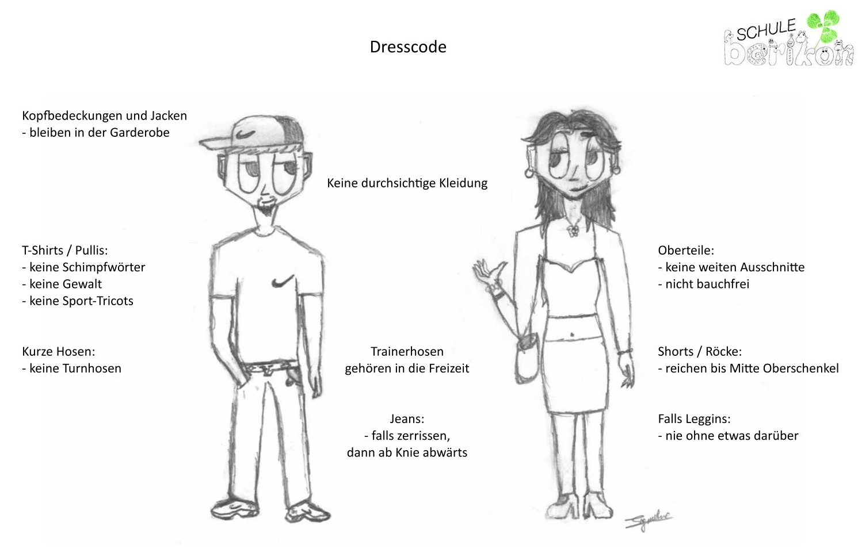

Slide 15
Schulsozialarbeit (SSA)

Slide 16
Was ist die Schulsozialarbeit?
Ein Beratungsangebot für Schülerinnen und Schüler, Eltern, Erziehungsberechtigte und Lehrpersonen.
Eine Anlaufstelle für Hilfestellungen bei familiären Themen und Erziehungsfragen.
Eine Informationsstelle für Adressen von Fachstellen, Kursen und Freizeitangeboten.

Slide 17
Wie arbeitet die Schulsozialarbeit?
Sie arbeitet unabhängig, neutral, vertraulich und niederschwellig
Sie unterstützt Schülerinnen und Schüler bei der Bewältigung des Schulalltages
Sie unterstützt die Schule bei der Prävention und Früherkennung
Sie führt Präventions-projekte in den Klassen durch

Slide 18
Wichtig!
Die Schulsozialarbeit unterliegt der Schweigepflicht.
Der Kontakt ist freiwillig und mit keinen Kosten verbunden.
Wie ist die Schulsozialarbeit erreichbar?
Erreichbarkeit telefonisch 078 225 38 76 Montag/Dienstag/Mittwoch/Donnerstag

Slide 19
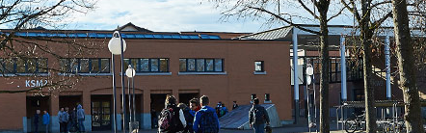
Danke für Ihre Aufmerksamkeit

